Slide 1
Раздел IV. МОЛОДЕЖЬ И СРЕДСТВА МАССОВОЙ ИНФОРМАЦИИ
Тема: Хроника в историческом детективе
Русский язык и литература
9 класс
Notes:
Оригинальные шаблоны для презентаций: https://presentation-creation.ru/powerpoint-templates.html
Бесплатно и без регистрации.

Slide 2
Цели обучения:
1
9.3.7.1 – извлекать и синтезировать информацию, делать выводы на основе полученных сведений, выражая собственное мнение;
2
9.5.1.3 – использовать числительные в соответствующих формах.
Русский язык и литература
9 класс

Slide 3
Цели урока:
Сегодня на уроке вы узнаете:
об исторических персонажах и героях, имеющих исторические прототипы в романе.
вы научитесь:
извлекать и синтезировать информацию;
делать выводы на основе полученных сведений, выражая собственное мнение.
использовать числительные в соответствующих формах.
Русский язык и литература
9 класс

Slide 4
Викторина «Назови героя»
№ | Цитаты из романа | Герои
1. | «Чертенок в юбке, Божье наказание, полоумная нигилистка»/
2. | «Бледное и, несмотря на седоватые виски, очень молодое, почти мальчишеское лицо с холодными голубыми глазами»
3. | «В 33 года свитский генерал, два «Георгия»
4. | «Лубочный красавец с бретерскими замашками»
5. | «Долговязая фигура в котелке и рединготе»
6. | «Родился примерно 35 лет назад. По некоторым сведениям, в боснийском мусульманском городишке Хевраис. Родители неизвестны»
7. | «Словесный эквилибрист»
Русский язык и литература
9 класс

Slide 5
Проверь себя!
1. «Чертенок в юбке, Божье наказание, полоумная нигилистка»/Варвара Суворова/.
2. «Бледное и, несмотря на седоватые виски, очень молодое, почти мальчишеское лицо с холодными голубыми глазами»/Фандорин/.
3. «В 33 года свитский генерал, два «Георгия» /Михаил Иванович Соболев/.
4.«Лубочный красавец с бретерскими замашками» /Граф Зуров/.
5.«Долговязая фигура в котелке и рединготе» /Маклафлин/.
6.«Родился примерно 35 лет назад. По некоторым сведениям, в боснийском мусульманском городишке Хевраис. Родители неизвестны» /Анвар-эфенди/.
7. «Словесный эквилибрист» /Д’Эвре/.

Slide 6
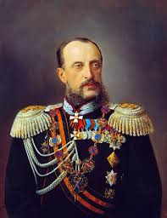
Исторические персонажи в романе «Турецкий гамбит».
Николай Николаевич, Великий князь
Первый русский верховный главнокомандующий великий князь Николай Николаевич, в отличие от своего отца и тезки в придворных кругах прозванный «младшим», был достаточно яркой фигурой в российской военной истории начала XX века.
В период русско-турецкой войны 1877-1878 годов он был определен офицером для особых поручений при главнокомандующем Дунайской армией - своем отце.

Slide 7
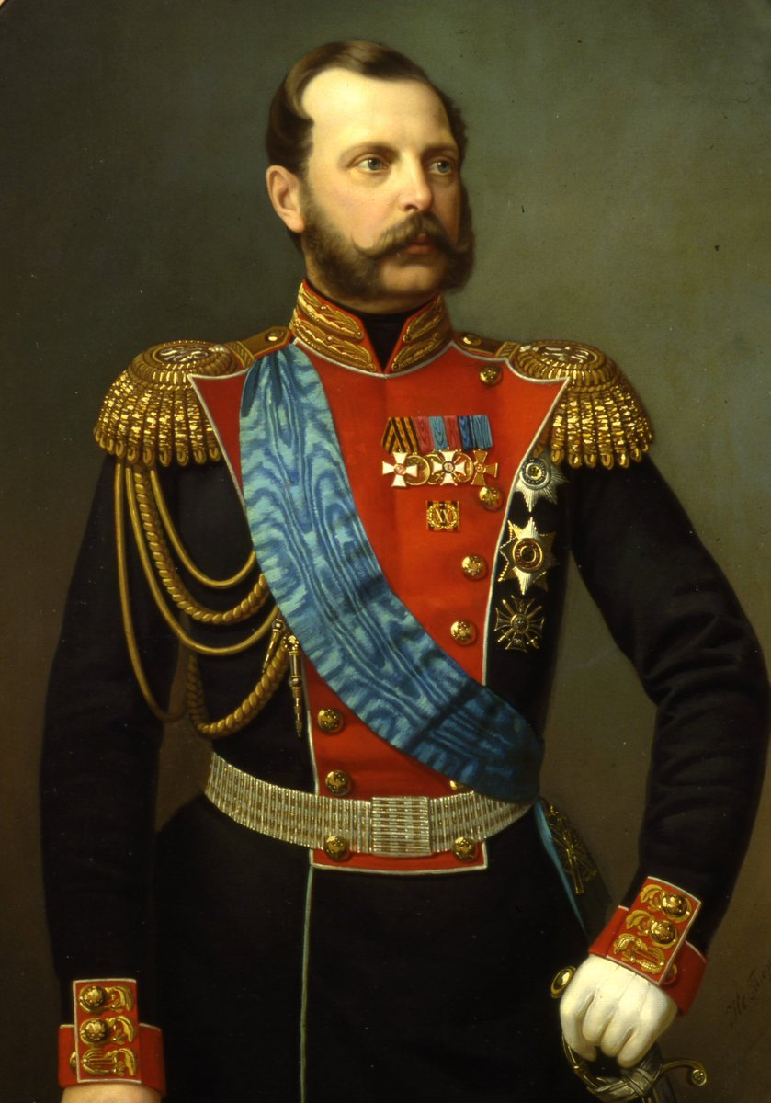
Император Александр II.
Императора Акунин показал нам через восприятие Варвары Суворовой, которая отмечает «знаменитые романовские глаза», проникающие в самую душу. Акунинская героиня буквально через несколько минут после начала аудиенции воспринимает Александра II не столько как монарха восьмидесятимиллионной державы, сколько как старого человека. Причина тому – «почти бабушкин ровесник» и «несмотря на возраст и порфироносность, неравнодушен к женскому полу».

Slide 8
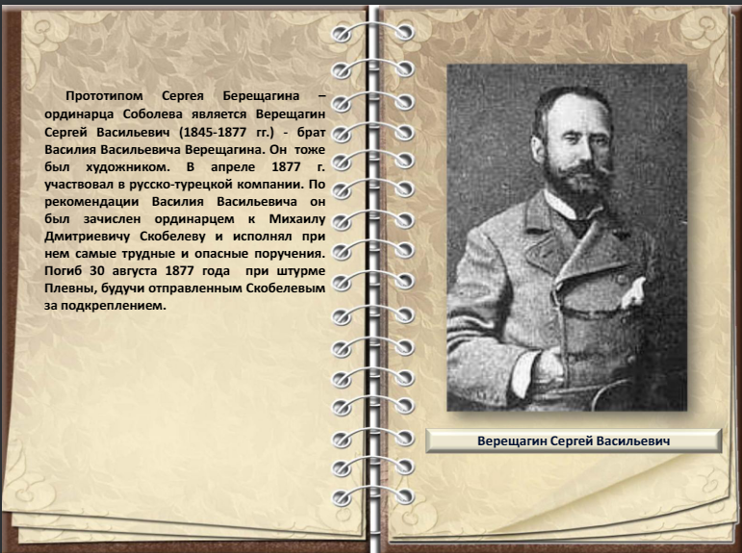
Не менее легендарны образы сестры милосердия – баронессы Врейской (в действительности Ю.П.Вревской) и ординарца генерала Соболева Сережи Берещагина (в действительности Верещагина).
Не менее легендарен образ ординарца генерала Соболева Сережи Берещагина.

Slide 9
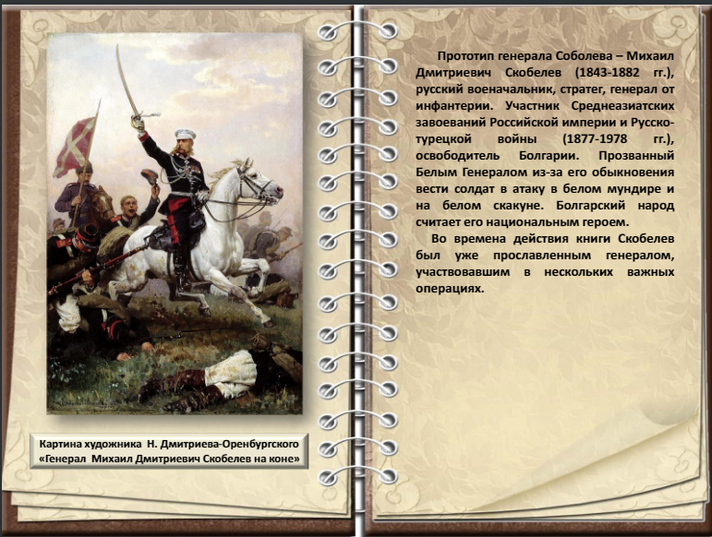
Но самой колоритной фигурой, имеющий конкретный исторический прототип, является в романе генерал Михаил Дмитриевич Соболев.

Slide 10
Задание 1. Соотнесите высказывания с его автором
1 | Я вижу великую, сильную Россию, объединившую славянские земли от Архангельска до Царьграда. Лишь тогда Романовы выполнят свою миссию…А отступимся – значит, будут наши сыновья и внуки снова проливать свою и чужую кровь, прорываясь к царьградским стенам. Таков уж крестный путь, уготованный народу русскому! | А | Фандорин
2 | Все мы живем в джунглях…обмануть или убить друга – тяжкое испытание, но иногда приходится переступить и через это…если подчиняешь себя великой цели. Я вижу спасение не в революции, а в эволюции. Только эволюцию надо выводить на верное направление…Россия таит в себе страшную угрозу для цивилизации… | В | Соболев
3 | Война – ужасная гадость. На ней не бывает ни правых, ни виноватых. А хорошие и плохие есть с обеих сторон. Только хороших обычно убивают первыми…Я служу России…Если живешь в государстве, надобно либо его беречь, либо уж уезжать – иначе получается паразитизм и лакейские пересуды…Государство – это не дом, а скорее дерево. Его не строят, оно растет само, подчиняясь закону природы…тут не каменщик , тут садовник нужен … | С | Анвар-эфенди

Slide 11
Проверь себя!
1 | Я вижу великую, сильную Россию, объединившую славянские земли от Архангельска до Царьграда. Лишь тогда Романовы выполнят свою миссию…А отступимся – значит, будут наши сыновья и внуки снова проливать свою и чужую кровь, прорываясь к царьградским стенам. Таков уж крестный путь, уготованный народу русскому! | В | Соболев
2 | Все мы живем в джунглях…обмануть или убить друга – тяжкое испытание, но иногда приходится переступить и через это…если подчиняешь себя великой цели. Я вижу спасение не в революции, а в эволюции. Только эволюцию надо выводить на верное направление…Россия таит в себе страшную угрозу для цивилизации… | С | Анвар-эфенди
3 | Война – ужасная гадость. На ней не бывает ни правых, ни виноватых. А хорошие и плохие есть с обеих сторон. Только хороших обычно убивают первыми…Я служу России…Если живешь в государстве, надобно либо его беречь, либо уж уезжать – иначе получается паразитизм и лакейские пересуды…Государство – это не дом, а скорее дерево. Его не строят, оно растет само, подчиняясь закону природы…тут не каменщик , тут садовник нужен … | А | Фандорин

Slide 12
Задания 2. “ Пирамида истории”
Заполните пирамиду.
1. Имя героя истории
2. Два слова, описывающих героя
(внешность, возраст, черты характера)
3. Три слова, описывающих место действия
(местность, страна, обстановка)
4. Четыре слова, описывающих проблему истории
5. Пять слов, описывающих первое событие
( что явилось причиной проблемы в истории?)
6. Шесть слов, описывающих второе событие
(что происходит с героями по ходу сюжета?)
7. Семь слов, описывающих третье событие
( что предпринимается для решения проблемы?)
8. Восемь слов, описывающих решение проблемы

Slide 13
Проверь себя!
1. Фандорин
2. Находчив, решителен.
5. Резидент, разведка, Анвар- эфенди, тыл, операция.
3. Дунай, Османское государство, Плевна
4. Русско-турецкая, война, расследование, атака.
6. Эраст, знакомство, барышня, жених , войска, башибузуки.
7. Телеграмма, Никополь, Яблоков, радость, оборона, армия, арест.
8. Подозрение, полковник Лукан, разоблачение, мир, прощание, Варвара.

Slide 14
Задания 3.
Прочитайте и прокомментируйте высказывания Эраста Фандорина и мнение о нем другого персонажа , используя прием “Двухчастный дневник”. Как они характеризуют главного героя?
№ | Высказывания | Комментарий
1 | “Титулярный советник застегнул ворот, ответил серьезно: - Если живешь в г-государстве, надобно либо его беречь, либо уж уезжать- иначе получается паразитизм и лакейские пересуды”.
2 | “ К сожалению, Варвара Андреевна, государство-это не дом, а скорее дерево. Его не строят, оно растет само, подчиняясь закону природы, и дело это долгое. Тут не каменщик нужен, т-тут садовник нужен”
3 | “ Ваше превосходительство, я служу не вам, а России, И в войне, которая для России бесполезна и даже губительна, участвовать не желаю.
4 | Фандорин находчив, решителен, оригинального строя мысли, а главное, уже бывал в Лондоне с секретным, наисложнейшим заданием и блестяще справился. Знает язык. Обладает незаурядным даром убеждения”

Slide 15
Проверь себя!
Прочитайте и прокомментируйте высказывания Эраста Фандорина и мнение о нем другого персонажа , используя прием “Двухчастный дневник”. Как они характеризуют главного героя?
№ | Высказывания | Комментарий
1 | “Титулярный советник застегнул ворот, ответил серьезно: - Если живешь в г-государстве, надобно либо его беречь, либо уж уезжать- иначе получается паразитизм и лакейские пересуды”. | Нужно быть полезным государству.
2 | “ К сожалению, Варвара Андреевна, государство-это не дом, а скорее дерево. Его не строят, оно растет само, подчиняясь закону природы, и дело это долгое. Тут не каменщик нужен, т-тут садовник нужен” | Для развития государства необходимы деятельные люди
3 | “ Ваше превосходительство, я служу не вам, а России, И в войне, которая для России бесполезна и даже губительна, участвовать не желаю. | Фандорин независим.
4 | Фандорин находчив, решителен, оригинального строя мысли, а главное, уже бывал в Лондоне с секретным, наисложнейшим заданием и блестяще справился. Знает язык. Обладает незаурядным даром убеждения” | Умен,образован,бесстрашен, удачлив, благороден.

Slide 16
Задание 4. Прочитайте текст и выполните задания.
Книги Акунина переведены на (тридцать пять) языков мира, изданы в Италии, Испании, Франции, Японии, Германии, Финляндии, Нидерландах. За сравнительно небольшое время опубликовано (шестьдесят два) романа, из которых многие экранизированы.
В (две тысячи) году на Московской книжной ярмарке Акунин был назван российским писателем года. В (две тысячи девять) году за постоянное обращение к японской теме в собственных произведениях он был награжден литературной премией Японии “ Нома” и высокой государственной наградой – орденом Восходящего Солнца.
Определите тему текста.
Определите основную мысль текста.
Запишите числительные в соответствующих формах.

Slide 17
Проверь себя!
Книги Акунина переведены на тридцать пять языков мира, изданы в Италии, Испании, Франции, Японии, Германии, Финляндии, Нидерландах. За сравнительно небольшое время опубликовано шестьдесят два романа, из которых многие экранизированы.
В двухтысячном году на Московской книжной ярмарке Акунин был назван российским писателем года. В две тысяча девятом году за постоянное обращение к японской теме в собственных произведениях он был награжден литературной премией Японии “ Нома” и высокой государственной наградой – орденом Восходящего Солнца.
Тему текста: итоги творчества Б.Акунина
Основная мысль текста: признание таланта писателя.
Запишите числительные в соответствующих формах.

Slide 18

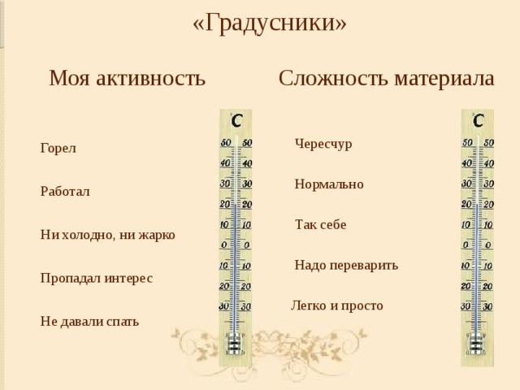
Рефлексия “Градусники”
Оцените свою работу на уроке. (на сколько градусов твои знания повысились)
Умею
Понимаю
Знаю

Slide 19
Учебное задание
Выполните тест по роману “ Турецкий гамбит”
1.Роман Б.Акунина, который упоминается в «Турецком гамбите»:
а/ «Азазель» б/ «Левиафан» в/ «Коронация»
г/ «Смерть Ахиллеса"
2.В начале романа Фандорин возвращается
а/ из России б/ из Турции
в/ из Сербии
г/ из Японии
3.Сколько лет Фандорину в романе «Турецкий гамбит»?
а/21 б/30 в/24 г/42
4.К кому Варвара Суворина едет на фронт?
а/ к отцу б/ к брату в/ к мужу г/ к жениху
5.Какой город вместо Плевны оказался в шифровке, отправленной Петром Яблоковым?
а/ Никополь б/ Царевицы в/ Сан-Стефано г/ Шейново

Slide 20
6.Как называлась газета, корреспондентом которой был Д’Эвре?
а/ «Дейли пост» б/ «Ревю паризьен» в/ «Винер Цайтунг» г/ «Московские ведомости»
7.Кто из царскосельских лицеистов изображен в «Турецком гамбите»?
а/ Кюхельбекер б/ Пущин в/ Корсаков г/ Горчаков
8. Кого в романе называют «преславным Ахиллесом»?
а/ Фандорина б/ графа Зурова
в/ полковника Лукана г/ генерала Соболева
9.От какого города мечтает получить ключи генерал Соболев?
а/ от Константинополя б/ от Софии
в/ от Бухареста г/ от Варны
10.После подписания мирного договора в финале романа Фандорин уезжает
а/ в Россию б/ в Турцию в/ в Англию г/ в Японию

Slide 21
Проверь себя!
1.Роман Б.Акунина, который упоминается в «Турецком гамбите»: а/ «Азазель»
2.В начале романа Фандорин возвращается : б/ из Турции
3.Сколько лет Фандорину в романе «Турецкий гамбит»? а/21
4.К кому Варвара Суворина едет на фронт? г/ к жениху
5.Какой город вместо Плевны оказался в шифровке, отправленной Петром Яблоковым? а/ Никополь
6.Как называлась газета, корреспондентом которой был Д’Эвре?
б/ «Ревю паризьен»
7.Кто из царскосельских лицеистов изображен в «Турецком гамбите»? г/ Горчаков
8. Кого в романе называют «преславным Ахиллесом»?
г/ генерала Соболева
9.От какого города мечтает получить ключи генерал Соболев?
а/ от Константинополя
10.После подписания мирного договора в финале романа Фандорин уезжает : г/ в Японию

Slide 22
До новых встреч!

